Slide 1

ỦY BAN NHÂN DÂN HUYỆN AN LÃO
TRƯỜNG TIỂU HỌC QUANG TRUNG
SÁCH KẾT NỐI TRI THỨC VỚI CUỘC SỐNG
TIẾNG VIỆT 2
Bài : Ôn tập giữa học kì 1 (Tiết 1+2)
Giáo viên: Phạm Thị Hương

Slide 2




Khởi động

Slide 3





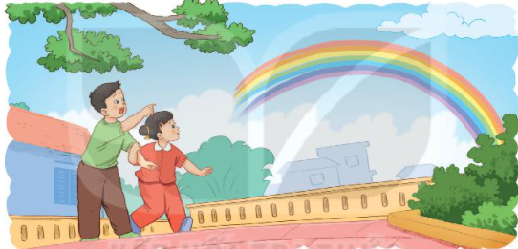










Notes:
Bài giảng thiết kế bởi: Hương Thảo - tranthao121006@gmail.com

Slide 4

1. Bài trước em đã học bài gì?
Đáp án: Khi trang sách mở ra

Slide 5
2. Bài Khi trang sách mở ra có mấy khổ thơ?
Đáp án: 4 khổ

Slide 6
Áo màu ngoài, ruột trắng tinh,
Đợi chữ xinh xinh sẽ hiện lên dòng
- Là gì?
Đáp án: Quyển vở

Slide 7
4. Thân hình chữ nhật,
Chữ nghĩa đầy mình,
Ai mà muốn giỏi,
Sẽ phải nhìn tôi - Là gì?
Đáp án: Quyển sách

Slide 8

Thứ Hai, ngày 30 tháng 10 năm 2023
Tiếng việt
Tiết 81 + 82: Ôn tập giữa học kì 1

Slide 9

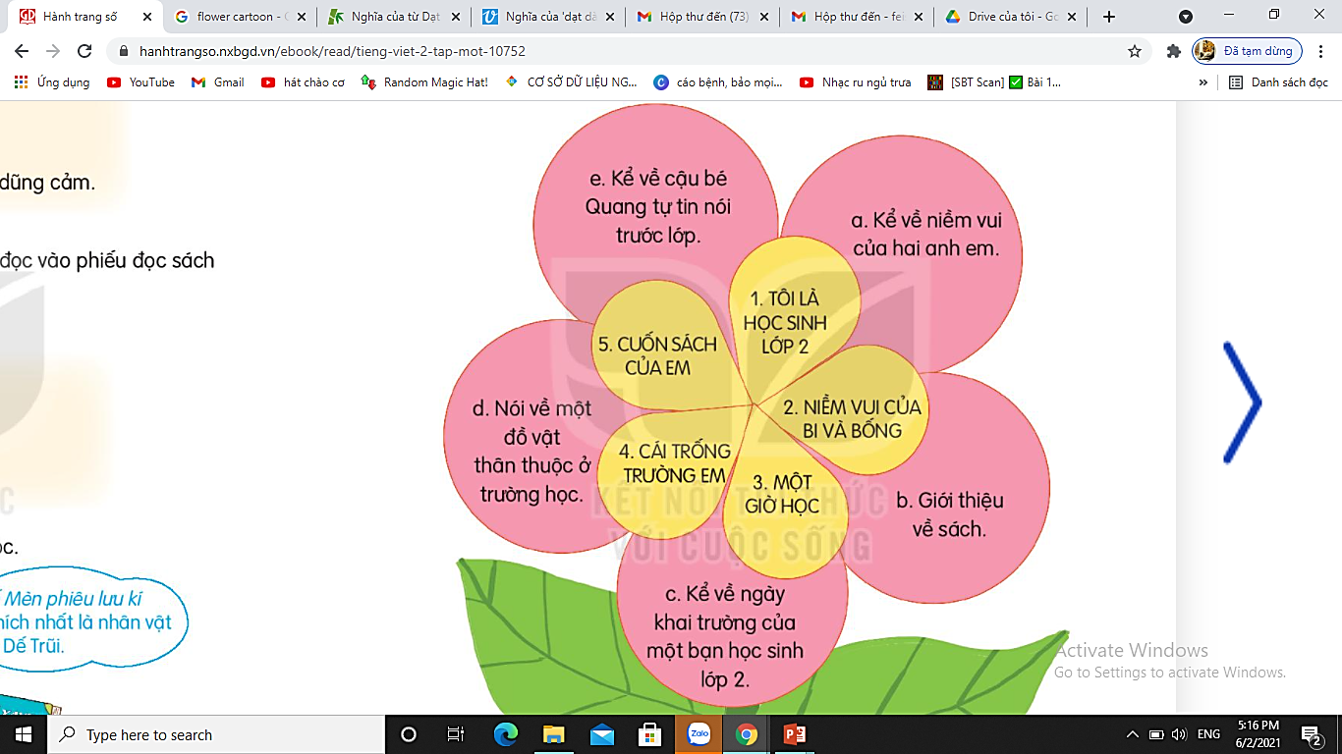
1. Tìm tên bài đọc tương ứng với nội dung bài

Slide 10
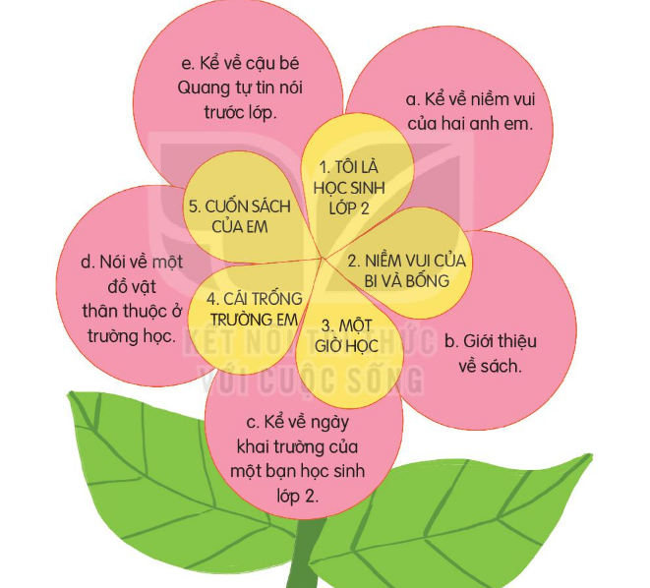
1. Tìm tên bài đọc tương ứng với nội dung bài

Slide 11
1 – c
2 – a
3 – e
4 – d
5 – b

Slide 12
2. Chọn đọc một bài và trả lời câu hỏi
TÔI LÀ HỌC SINH LỚP 2
Theo em, vì sao vào ngày khai trường , các bạn thường muốn đến trường sớm?
EM CÓ XINH KHÔNG?
Cuối cùng voi em nhận thấy mình xinh nhất khi nào?
NIỀM VUI CỦA BI VÀ BỐNG
Theo em, vì sao Bi và Bống không vẽ tranh cho mình lại vẽ cho nhau?

Slide 13


2. Chọn đọc một bài và trả lời câu hỏi
CẦU THỦ DỰ BỊ
Theo gấu cầu thủ dự bị là như thế nào?
CÔ GIÁO LỚP EM
Em thích khổ thơ nào nhất, vì sao?
CÁI TRỐNG TRƯỜNG EM
Vì sao trong những ngày hè trống trường lại buồn?

